Slide 1
Podsumowanie projektu „ Czytamy w oryginale”
Wyniki pracy uczniów

Slide 2
Zadaniem każdego zespołu było wybranie jednej książki z listy tytułów przygotowanych przez nauczyciela języka angielskiego – p. Barbarę Wieczorkiewicz.
Następnie przygotowanie streszczenia z przeczytanej lektury.
Oto wyniki pracy uczniów.

Slide 3
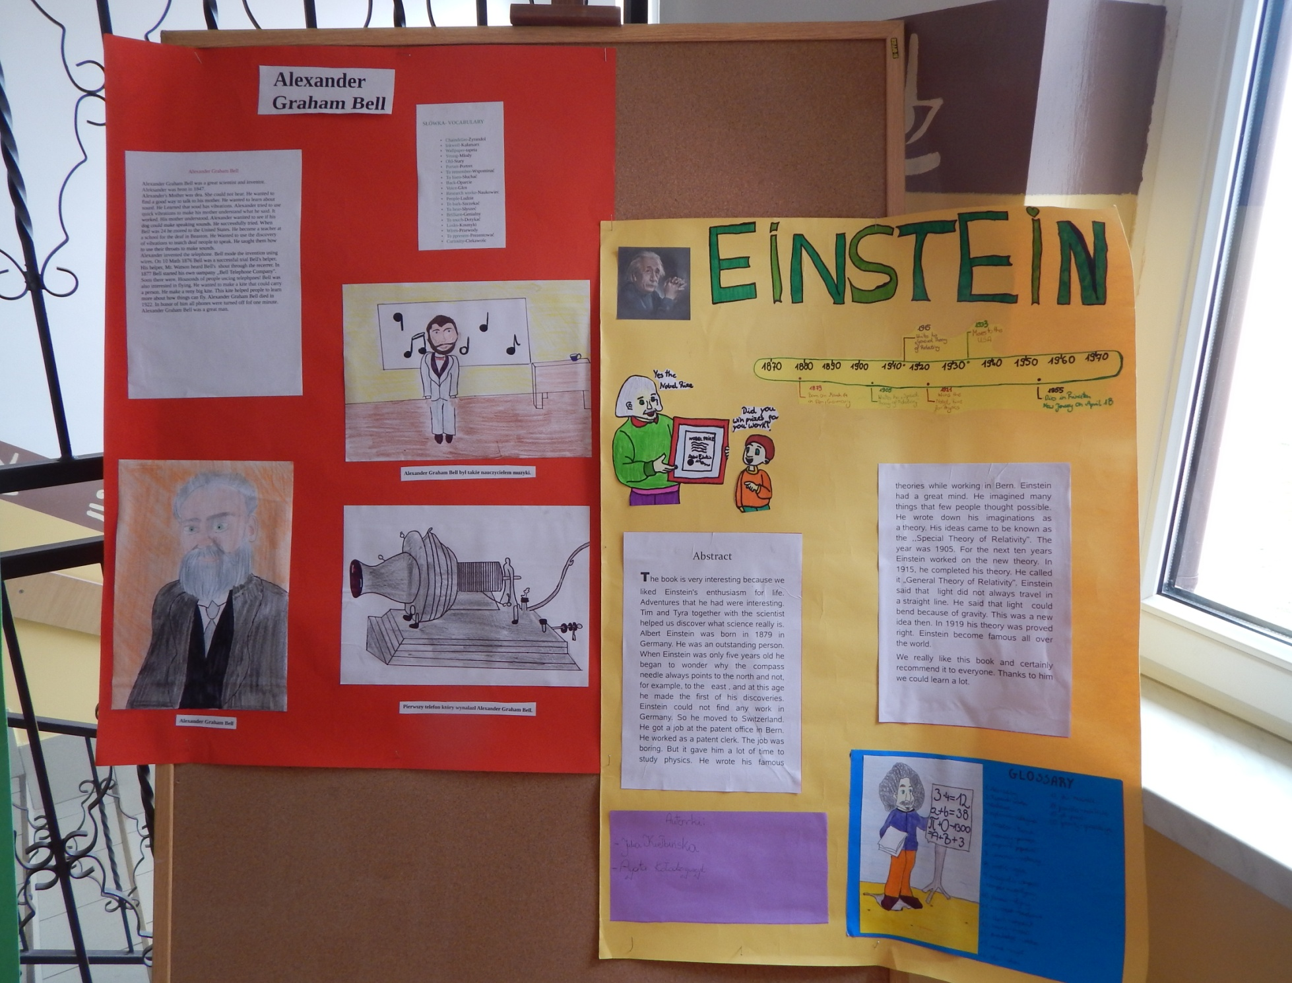

Slide 4
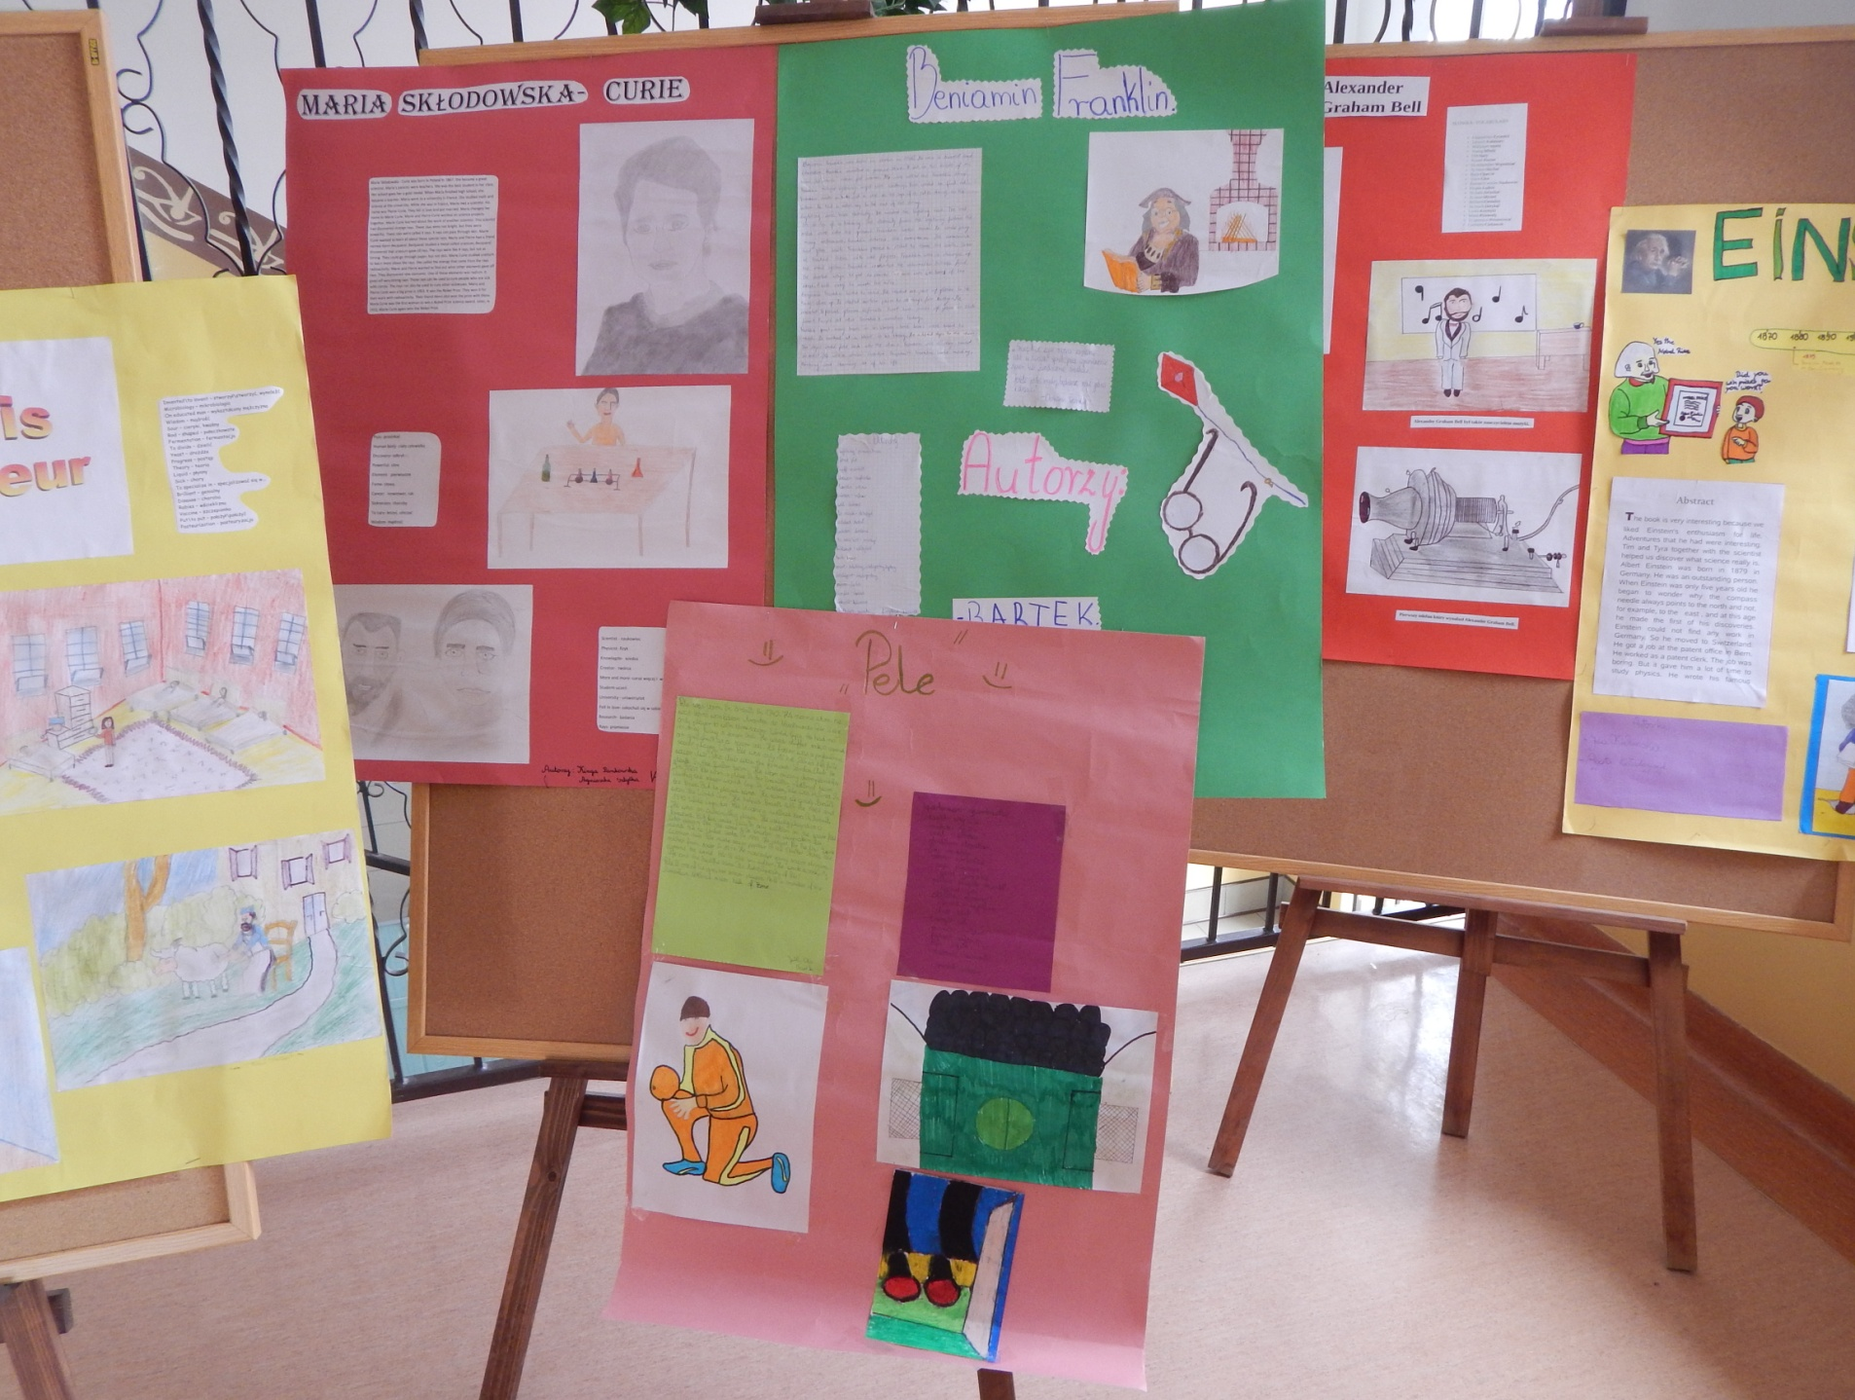

Slide 5
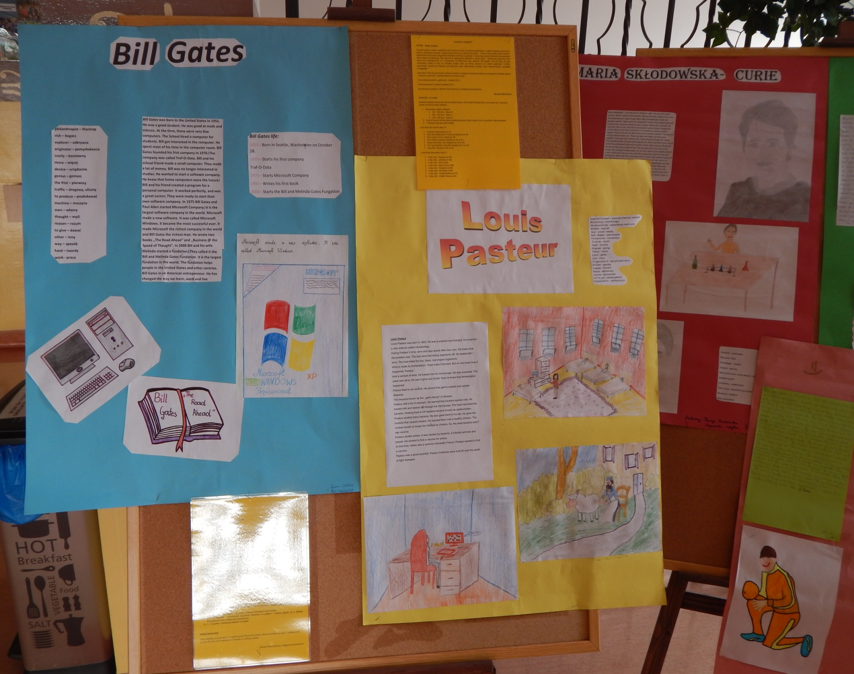

Slide 6
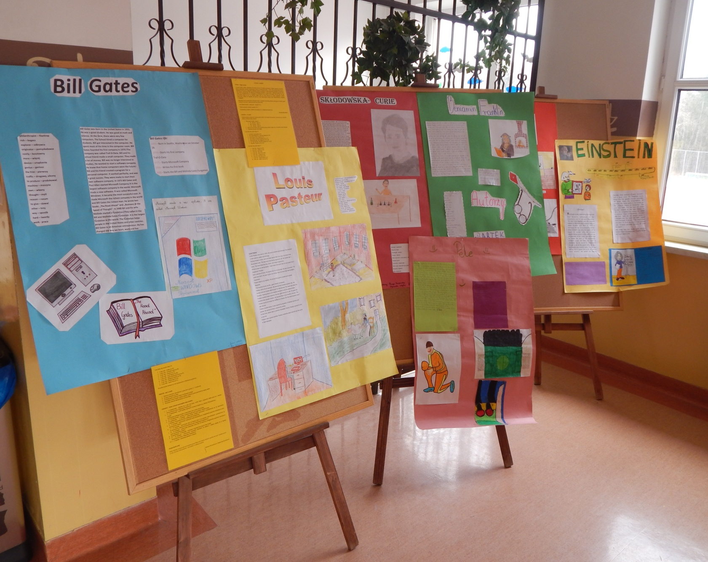

Slide 7

Organizatorzy dziękują uczniom za zaangażowanie
i trud włożony w przygotowanie prezentacji.
Gratulujemy wszystkim Uczestnikom pomysłowości,
zachęcamy do czytania w oryginale.

